Slide 1

¿Qué son los servicios de dominio de Active Directory?

Slide 2
Que es ADDS
Active Directory Domain Services o directorio activo es una estructura jerárquica de directorios que almacena, en una base de datos, información sobre redes y dominios, es utilizado por equipos Microsoft Windows.
ADDS se utiliza principalmente para obtener información en línea, está diseñado especialmente para entornos de red distribuidos, utiliza protocolos como LDAP, DNS, DHCP y otros.
Directorio Activo maneja un gran número de operaciones de lectura y de búsqueda y un número significativamente menor de los cambios y actualizaciones.

Slide 3
NTDS.dit
La base de datos de Active Directory se compone de objetos y atributos. Objetos y definiciones de atributos se almacenan en el esquema de Active Directory.
La estructura de un directorio activo esta generalmente dividido en tres categorías principales:
Recursos de hardware, como computadoras e impresoras
Servicios para los usuarios finales, tales como servidores web y correo electrónico.
Objetos que son las principales funciones de dominio y de red.
Active Directory es un sistema centralizado y estandarizado que automatiza la gestión de red, esto es: información de usuarios, seguridad y distribución de recursos.

Slide 4
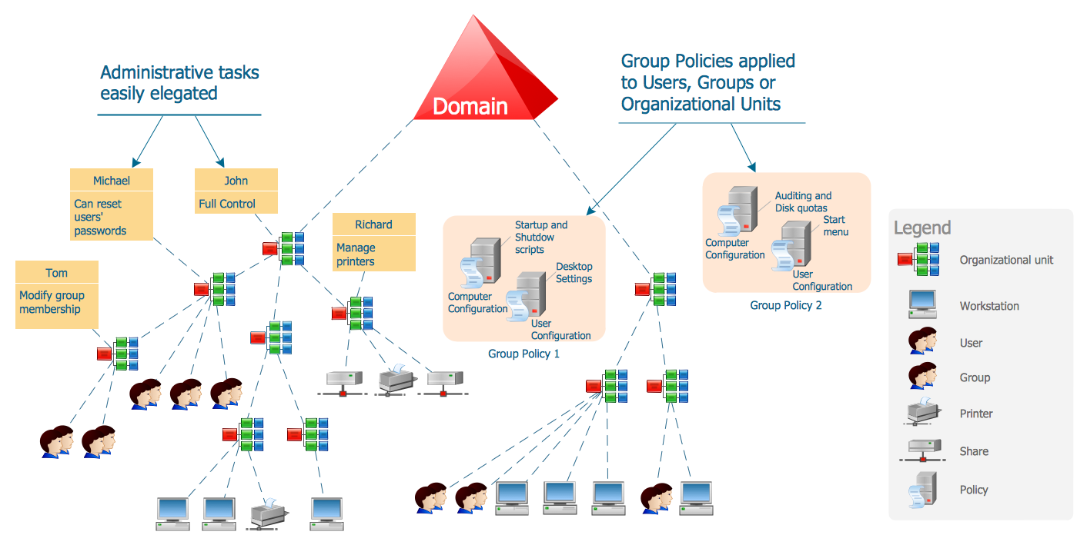
Estructura de ADDS

